Slide 1
Semantic Web Praktikum
Limes Webservice
Klaus Lyko, Victor Christen Datum:8.05.12

Slide 2
Gliederung
Aufgabenstellung
Zwischenstand
Endstand
  Workflow
  Kommunikation
Ausblick

Slide 3
Aufgabenstellung
Motivation
Stetiges Wachstum des Web of Data
Aber: Anteil von Links gering
Deshalb: LIMES als automatisches, zeiteffizientes
Werkzeug zur Linkentdeckung zweier KB
Ziel
Bisher Standalone Version von Limes
Anbieten eines Webservice für zentrale Limeskomponenten

Slide 4
Aufgabenstellung (2)
Definition der Webservices
Mapping zweier WB
  Spezifizierung Endpunkte der WB
  Metrikfunktionen
  Thresholds
  Mailadresse

Slide 5
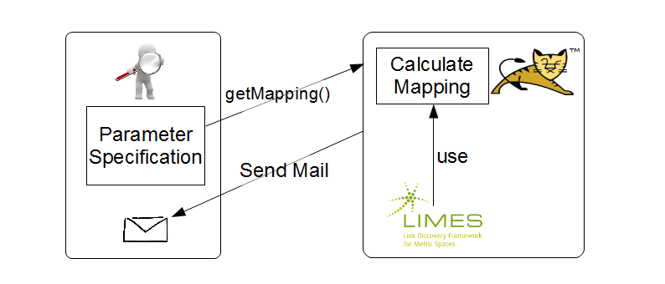
Zwischenstand
Workflow

Slide 6
Endstand
Aufteilen des Webservices
  Separierung der Session-, Endpoint- ,Property- & Metrikspezifikation
Ausgabeformat des Mappings als N3 und Turtle
Sessionlifetime
  Löschen einer Session nach 2Tagen
Configuration Support
  Metrikvorschlag für eine gegebene Endpoint- und Propertyspezifikation

Slide 7
Workflow
Client
Server
Mail Server
Specify
Mail address
New session for
Specified user
Client Mailbox
Specify endpoints
&properties
Save specification
For specified user
Manually?
Specifiy metric
Get metric
advice
Generate metric
Get mapping
Calculate Mapping

Slide 8
Kommunikation
Datenaustauschformat JSON
z.B. Endpoint- & Propertyspezifikation
{„endpoint“: myUrlEndpoint,“graph“: mySparqlGraph,“var“:myVarDeclaration
„class“:MatchClass,
„properties“:{„attribute1“: lowercase,“attribute2“:withoutbrackets},...}
Server transformiert JSON String und extrahiert Spezifikation
Abruf der Mails über Mailbibliothek (javamail)

Slide 9
Ausblick
Parameterisierung der MetricAdvice Funktion
Property advice
Fehlerrückmeldung
(Lokale Dateien als Endpointspezifikation)

